Slide 1
Понятие технологичности ПО
Под технологичностью понимают качество проекта программного продукта, от которого зависят трудовые и материальные затраты на его реализацию и последующие модификации. Хороший проект сравнительно быстро и легко кодируется, тестируется, отлаживается и модифицируется

Slide 2
Приемы повышения технологичности программы

Slide 3
Именование переменных
Правила именования объектов программы
• имя объекта должно соответствовать его содержанию
Maxltem - максимальный элемент;
Nextltem - следующий элемент;
• использовать символ «_» для визуального разделения имен, состоящих из нескольких слов
Max_item, Next_item;
• Писать слова, входящие в мнемнику, с больших букв
InDec, MaxItem, NextItem;.
• избегать близкие по написанию имена Index и InDec.

Slide 4
Маленькие «хитрости»
Соблюдать структурность программы (писать программу «лесенкой»).
Декомпозиция программы. Например, декомпозицию модуля на несколько. Данный прием позволяет распределить выполняемые функции между отдельными функциями.
Оформить модули, связанные между собой единой логикой, в библиотеку.
Использовать в проектировании системы стандартные модули системы программирования.
Использовать библиотечные модули, разработанные другими программистами.
Заменить ветвящуюся структуру if — then — else вариантом оператора switch (case) и наоборот.

Slide 5
Маленькие «хитрости»
Выделить тело цикла в отдельный модуль– это улучшит читабельность программы.
- Использовать рекурсию;
- использовать директивы exit и break для выхода из тела цикла или процедуры.
- Использовать указатели на процедуры и функции;
- Использовать оператор with для упрощения работы с записями (однако это усложняет отладку – компилятор не указывает значение полей, перечисленных в with в среде программирования Borland);
- Давать именам переменных и констант содержательные обозначения;
- Широко использовать комментарии (самодокументация).
- Проводить сортировку данных с целью облегчения поиска.
- Исключить избыточность данных.
- Применять «заглушки» при кодировании программы.

Slide 6
Структурное программирование
Использовать только 4 языковые конструкции:
• последовательные операторы;
• условное ветвление;
• множественное ветвление (switch);
• цикл.

Slide 7
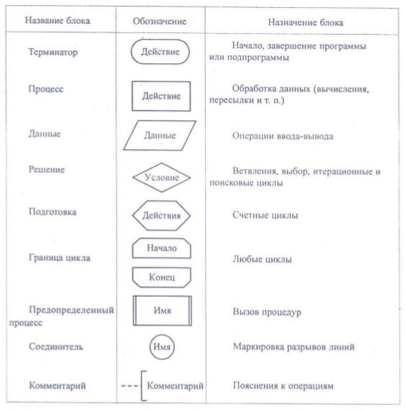
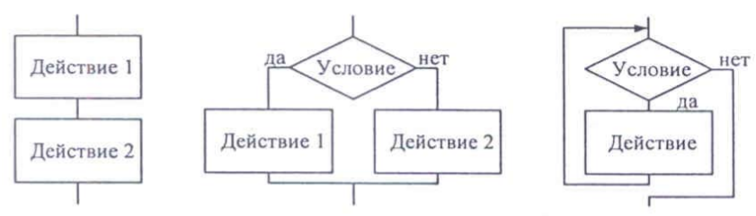
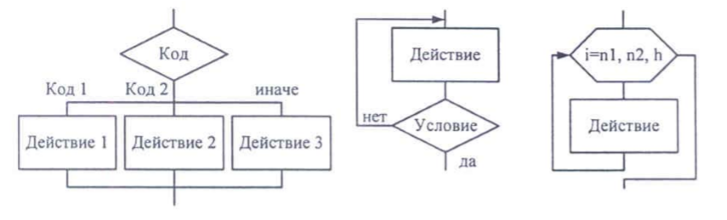
Структурное программирование
ГОСТ 19.701-90 ЕСПД. Схемы алгоритмов, программ, данных и систем. Обозначения условные и правила выполнения.

Slide 8
Самодокументация программы
{*********************************************}
{* Функция: Length_Path(n:word; L: array of real):real *}
{* Цель: определение суммарной длины отрезков *}
{* Исходные данные: *}
{* n - количество отрезков, *}
{* L - массив длин отрезков (в метрах) *}
{* Результат: длина (в метрах) *}
{* Вызываемые модули: нет *}
{* Описание алгоритма: *}
{* отрезки суммируются методом накопления, n > О *}
{* Дата: 25.12.2001 Версия 1.01. ' *}
{* Автор: Иванов И.И. *}
{* Исправления: нет *}
{*********************************} .
Оформление заголовка модулей
• назначение
• входные,
выходные параметры
• вызываемые модули •
алгоритм, метод,
ограничения
• ФИО автора программы
• номер версии,
дата последней
корректировки

Slide 9
Абстракция в программировании
Виды абстракции:
На уровне модулей (процедуры и функции).
На уровне объектов.

Slide 10
Принципы декомпозиции программы
• не отделять операции инициализации и завершения от соответствующей обработки, так как
модули инициализации и завершения имеют плохую связность (временную) и сильное сцепление
(по управлению);
• не проектировать слишком специализированных или слишком универсальных модулей, так
как проектирование излишне специальных модулей увеличивает их количество, а проектирование
излишне универсальных модулей повышает их сложность;
• избегать дублирования действий в различных модулях, так как при их изменении исправления придется вносить во все фрагменты программы, где они выполняются - в этом случае
целесообразно просто реализовать эти действия в отдельном модуле;
• группировать сообщения об ошибках в один модуль по типу библиотеки ресурсов, тогда
будет легче согласовать формулировки, избежать дублирования сообщений, а также перевести
сообщения на другой язык.

Slide 11
Абстракция на уровне модулей
Сцепление модулей. Сцепление является мерой взаимозависимости модулей, которая определяет, насколько хорошо модули отделены друг от друга. Модули независимы, если каждый из них не содержит о другом никакой информации. Чем больше информации о других модулях хранит модуль, тем больше он с ними сцеплен. Различают пять типов сцепления модулей:
• по данным (передача переменных);
• по образцу (передача структур данных);
• по управлению (передача флагов);
• по общей области данных (работа с общей областью памяти);
• по содержимому (модули считывают данные непосредственно из памяти друг друга).

Slide 12
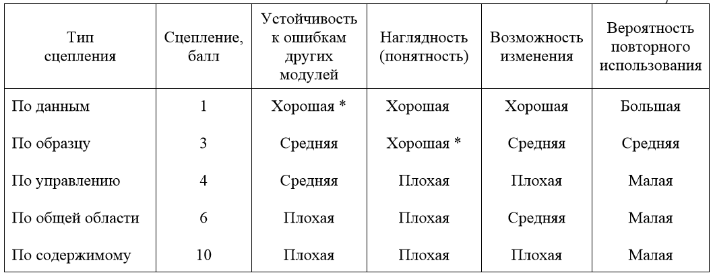
Абстракция на уровне модулей
Допустимыми считаются только первые три типа связей, остальные значительно ухудшают технологичность программирования

Slide 13
Стандартные библиотеки
Два вида библиотек:
Подпрограмм
Классов
Интерфейсная часть и часть реализации библиотеки

Slide 14
Повышение эффективности кода
Экономии памяти
• выделение памяти
• дублирование исходных данных
Уменьшения времени выполнения
• выносить вычисление константных из циклов;
• избегать «длинных» операций умножения и деления, заменяя их сложением, вычитанием и сдвигами
• минимизировать преобразования типов в выражениях
• оптимизировать запись условных выражений – исключать лишние проверки
• исключать многократные обращения к элементам массивов по индексам – первый раз прочитав из памяти элемент массива, следует запомнить его в скалярной переменной и использовать в нужных местах
• избегать использования различных типов в выражении и т.п.

Slide 15
Способы избежать ошибок при создании программы
«сквозной структурный контроль» - контроль разработки на всех этапах.
Обработка аварийных ситуаций (обработка исключений).
Предотвращение накопления погрешностей
• избегать вычитания близких чисел (машинный ноль)
• избегать деления больших чисел на малые
• сложение длинной последовательности чисел начинать с меньших по абсолютной величине
• стремиться по возможности уменьшать количество операций
• использовать методы с известными оценками погрешностей
• не использовать условие равенства вещественных чисел
• вычисления производить с двойной точностью, а результат выдавать – с одинарной

Slide 16
Методики ОО-проектирования
Сформулировать задачу письменно: выделить из получившейся фразы существительные и глаголы, после чего создать соответствующие классы и операции.
Сосредоточиться на отношениях и разделении обязанностей в системе.
Построить модель реального мира или перенести выявленные при анализе объекты на свой дизайн.
и т.д.
Notes:
Порождающие – процесс создания объектов

Slide 17
Основные принципы ОО-парадигмы
Дополнительные принципы ОО-парадигмы
Инкапсуляция
Наследование
Полиморфизм
Сохранность
Параллелизм
Методы, свойства, события
Иерархия классов
Множественное наследование
Абстрактный класс
Позднее и раннее связывание
Контейнерный класс
Интерфейс метода
Контейнерный класс
Notes:
Порождающие – процесс создания объектов

Slide 18
Недостатки ООП
Громоздкость
Негибкость (сложно модифицировать структуру объектов во время вычислительного процесса)
«Разрастание» стандартных библиотек
Замедление выполнения программы
Gabriel, R. Objects Have Failed: Notes for a Debate. (retrieved 17 May 2009). http://www.dreamsongs.com/Files/ObjectsHaveFailed.pdf
Notes:
Порождающие – процесс создания объектов

Slide 19
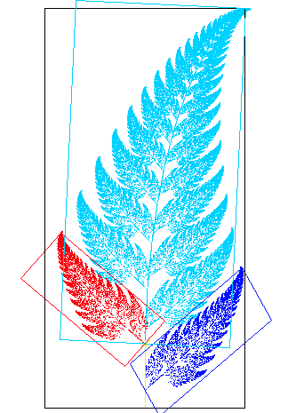

Паттерн
Паттерн (англ. pattern — образец, шаблон, система) - закономерная регулярность, встречающаяся в природе и в человеческом дизайне, а также повторяющийся шаблон, образец

Slide 20
Паттерн – это
Александр Кристофер (архитектор): «любой паттерн описывает задачу, которая снова и снова возникает в нашей работе, а также принцип ее решения, причем таким образом, что это решение можно потом использовать миллион раз, ничего не изобретая заново».

Slide 21
В психологии паттерн – это архетип
Карл Густав Юнг (1875-1961) - швейцарский психиатр, основоположник одного из направлений глубинной психологии, — аналитической психологии. Создал теорию архетипов (1912).
Примеры архетипов:
- Представление о враждебном существе.
- Представление о герое-спасителе, погибшем, но чудесным образом возникающем вновь (христианство).
- Троица (Бог-Отец, Бог-Сын и Святой Дух) (не путать с логической идеей троицы — см. ниже), архетип проявляется в христианстве.
- Тень (Мефистофель в «Фаусте», поэма «Песнь о Нибелунгах»).
- «Мудрый старик» - первообраз духа, значения, скрывающегося за жизненным хаосом и представленный в качестве мудрого волшебника, шамана (Заратустра Ницше, кузнечик из «Золотого ключика»).
- «Золушка».

Slide 22
Свойства архетипов
Архетип по определению является архаическим феноменом, поэтому должен иметь проявления в мифах, фольклоре и т.п.
Архетип, являясь структурой коллективного бессознательного, должен проявляться у всех народов и во все эпохи.
Архетип должен восприниматься доосознанно (а не вследствие научения).
Архетип должен иметь устойчивость, т.е. сопротивляться попыткам исказить его структуру.
Архетип должен иметь достаточное количество собственных элементов, не принадлежащих другим известным архетипам.
Архетип не должен быть «оторванным от жизни».
Архетип в благоприятной для его проявления ситуации способен порождать мысли и импульсы, таким образом вмешиваясь в жизнь, возможно, искажая истинные намерения человека.

Slide 23
Паттерное программирование
В программировании паттерны впервые появились в 1990-х годах, как составная часть ООП, однако они применяются и в других парадигмах программирования.
Паттерн – это заготовка кода, которую надо, в отличие от компонента, обзательно дорабатывать, а лишь потом включать в ИС.

Slide 24
Каркас
Каркас - это набор взаимодействующих классов, составляющих повторно используемый дизайн для конкретного класса программ.
Каркас можно подстроить под конкретное приложение путем порождения специализированных подклассов от входящих в него абстрактных классов.
Каркас диктует определенную архитектуру приложения. В каркасе аккумулированы проектные решения, общие для данной предметной области. Акцент в каркасе делается на повторном использовании дизайна, а не кода, хотя обычно он включает и конкретные подклассы, которые можно применять непосредственно.
Каркас должен быть максимально гибким и расширяемым.
В процессе проектирования программы нежелательно существенно менять каркас, т.к. это может привести к необходимости больших переделок всех блоков программы.
Notes:
При использовании инструментальной библиотеки (или, если хотите, обычной библиотеки подпрограмм) вы пишете тело приложения
и вызываете из него код, который планируете использовать повторно. При работе с каркасом вы, наоборот, повторно используете тело и пишете код, который
оно вызывает. Если проектировать приложения нелегко, инструментальные библиотеки - еще сложнее, то проектирование каркасов - задача самая трудная. В каркас могут входить патерны.

Slide 25
Основные отличия каркаса от паттерна
паттерны проектирования более абстрактны, чем каркасы. В код могут быть включены целые каркасы, но только экземпляры паттернов. Каркасы можно писать на разных языках программирования и непосредственно исполнять и повторно использовать. Паттерны необходимо приспосабливать к задаче всякий раз, когда в них возникает необходимость.
как архитектурные элементы, паттерны проектирования мельче, чем каркасы. Типичный каркас содержит несколько паттернов. Обратное утверждение неверно.
паттерны проектирования менее специализированы, чем каркасы. Каркас всегда создается для конкретной предметной области. Паттерны разрешается использовать в приложениях почти любого вида.
Notes:
Круп-
ные объектно-ориентированные приложения составляются из слоев взаимодействующих друг с другом каркасов. Дизайн и код приложения в значительной мере
определяются теми каркасами, которые применялись при его создании.

Slide 26
Состав паттерна
Паттерн состоит из четырех основных элементов:
1. Имя. Сославшись на него, мы можем сразу описать проблему проектирования; ее решения и их последствия. Присваивание паттернам имен позволяет проектировать на более высоком уровне абстракции. С помощью словаря паттернов можно вести обсуждение с коллегами, упоминать паттерны в документации, в тонкостях представлять дизайн системы. Нахождение хороших имен было одной из самых трудных задач при составлении каталога.
2. Задача. Описание того, когда следует применять паттерн. Необходимо сформулировать задачу и ее контекст. Может описываться конкретная проблема проектирования, например способ представления алгоритмов в виде объектов. Иногда отмечается, какие структуры классов или объектов свидетельствуют о негибком дизайне. Также может включаться перечень условий, при выполнении которых имеет смысл применять данный паттерн.
3. Решение. Описание элементов дизайна, отношений между ними, функций каждого элемента. Конкретный дизайн или реализация не имеются в виду, поскольку паттерн - это шаблон, применимый в самых разных ситуациях. Просто дается абстрактное описание задачи проектирования и того, как она может быть решена с помощью некоего весьма обобщенного сочетания элементов (в нашем случае классов и объектов).
4. Результаты - это следствия применения паттерна и разного рода компромиссы. Хотя при описании проектных решений о последствиях часто не упоминают, знать о них необходимо, чтобы можно было выбрать между различными вариантами и оценить преимущества и недостатки данного паттерна. Здесь речь идет и о выборе языка и реализации. Поскольку в объектно-ориентированном проектировании повторное использование зачастую является важным фактором, то к результатам следует относить и влияние на степень гибкости, расширяемости и переносимости системы. Перечисление всех последствий поможет вам понять и оценить их роль.

Slide 27
Схема Model/View/Controller ( MVC)
View (вид)
Паттерн «Стратегия»
Controller (контроллер)
CompositeView
(Вложенный вид)
d=30
d=s+a*g
S=a+d
Model (Модель)

Slide 28
Классификация паттернов
Концептуальные: их функционирование описывается в терминах предметной области. Такие паттерны относятся к приложению в целом или достаточно крупным подсистемам ИС.
Проектирования: описывают решение общих проблем программирования, не относящихся к определенной области.
Программные: шаблоны для низкого уровня программирования, например, деревья, списки и т.д.

Slide 29
Классификация паттернов
Архитектурные: паттерны высокого уровня, определяющие архитектуру ИС (структура системы, компоненты системы, их взаимосвязь, способы компоновки программной системы). Не зависят от аппаратной платформы и языка программирования.
Системные: определяют программу на системном уровне: реализация типовых процессов, а также взаимодействия различных приложений.
Структурные: Определяют компоновку системы (композицию объектов).
Поведенческие: применяются при передаче управления в системе (взаимодействие объектов).
Производящие (порождающие): Предназначены для создания объектов в программной системе.

Slide 30
Классификация основных паттернов
Уровень класса – определяет отношение класс-подкласс. Выражаются с помощью операции наследования, т.е. выражаются статически на уровне компиляции.
Уровень объекта – определяет отношения между объектами. Могут изменяться во время исполнения, т.е. динамичны.
Notes:
Порождающие – процесс создания объектов

Slide 31
Классы и интерфейсы
Интерфейс объекта (класса) – множество сигнатур объекта (класса). Сигнатура – это триада: имя операции, объекты, передаваемые в качестве параметров, и значение, возвращаемое операцией. Во многих языках программирования (в частности в Си) объект не отделим от интерфейса. Поэтому часто интерфейс реализуют с помощью абстрактного класса (класс, который используется только для наследования единого интерфейса другими классами и не имеет собственной реализации в объектах. Неабстрактный класс называется конкретным.
Подмешанный класс предоставляет дополнительные интерфейс и свойства другим классам (множественное наследование).
Полиморфизм – подмена одного объекта другим, если они имеют одинаковый интерфейс.
Notes:
Порождающие – процесс создания объектов

Slide 32
Наследование и композиция
Наследование (прозрачный ящик (white-
box reuse))- реализацию одного класса в терминах другого.
Композиция объектов (черный ящик (black-box reuse)) – взаимодействие объектов через их интерфейсы. Необходима четкая специализация интерфейсов.
Notes:
Порождающие – процесс создания объектов

Slide 33
Наследование
Плюсы:
Простое использование
Проще модификация существующей реализации
Классы могут разрастаться до неуправляемых размеров
Минусы:
Нельзя изменять унаследованную информацию во время выполнения программы
Наследование нарушает инкапсуляцию (подклассу доступны детали реализации родительского класса.
Изменение родительского класса вызывает необходимость изменения класса дочернего
Notes:
Порождающие – процесс создания объектов

Slide 34
Композиция
Плюсы:
Композиция объектов определяется динамически по время выполнения программы
Не нарушается инкапсуляция
Любой объект можно заменить другим, лишь бы подходил интерфейс
Классы не разрастаются до неуправляемых размеров
Минусы:
Требуется жесткая специализация интерфейсов
Более сложная реализация
Notes:
Порождающие – процесс создания объектов

Slide 35
Делегирование полномочий
Передача управления другому (уполномоченному) объекту, т.е. в класс помещается поле с указанием на уполномоченный класс.
Недостатки
Снижение машинной производительности, т.к. необходимо переходить к объекту по ссылке.
Трудность понимание (динамическая программа хуже воспринимается программистом, чем статическая)
Notes:
Порождающие – процесс создания объектов

Slide 36
Параметризированные (обобщенные) типы
Например, класс List (список) можно параметризовать типом помещаемых в список элементов. Чтобы объявить список целых чисел, вы передаете тип integer в качестве параметра параметризованному типу List. Если же надо объявить список строк, то в качестве параметра передается тип String. Для каждого типа элементов компилятор языка создаст отдельный вариант шаблона класса List.
Notes:
Порождающие – процесс создания объектов

Slide 37
Литература
Иванова Г.С. Технология программирования : учебник / Г.С. Иванова. — М. : КНОРУС, 2011. — 336 с.
Е.А. Жоголев. Введение в технологию программирования (конспект лекций). - М.: "ДИАЛОГ-МГУ", 1994.

Slide 38
Понятие правильной программы
Хороший стиль включает
• правила именования объектов программы (переменных, функций, типов, данных и т.п.)
• правила оформления модулей
• стиль оформления текстов модулей

